Slide 1
Tarih nedir?
1. Hafta
Dr. Öğr. Üyesi Gül Karagöz Kızılca

Slide 2
Tarihe ilişkin farklı yaklaşımlar
“Tarih nedir?” sorusuna farklı yaklaşımlar
*Zaman içindeki kendi tutumumuz
*İçinde yaşadığımız toplum ve onun hakkındaki düşüncelerimizi yansıtır (Edward Carr)

Slide 3
*Tarihi olgu nedir?
*Tarihçinin kullandığı hammaddeler
-Tarihi olgular ve belgeler tarihi oluşturabilirler mi?

Slide 4
Tarih ve tarihçi arasındaki ilişki:
*Tarih yorum demektir. Öyle ise tarihin bilgisine ulaşılabilir mi?
*Tarihçi ve yazdığı kişilerin zihinleri arasında kurulan bağ bize tarih yöntemi hakkında ne söyler?
*Tarihçi açısından geçmiş ve günümüz arasında kurulan bağ ve tarih yazımı

Slide 5
*Pozitivist tarih anlayışı
*Marksist tarih anlayışı
*Postmodern tarih anlayışı
*Madunların tarihi

Slide 6
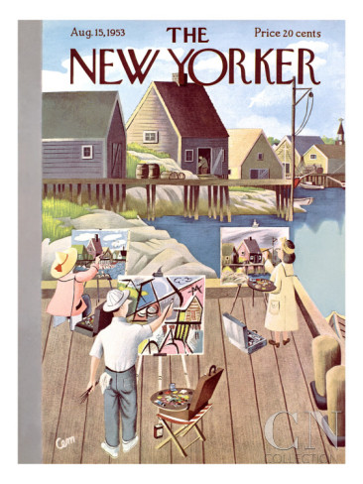
Tarih Nedir?

Slide 7
Arkeoloji-tarih ilişkisi
Tarihin bilgisine ulaşmak ve insanlığın iletişim biçimlerini kavramak:
Yazılı tarihin açıklayabildiği kısım, insanlık tarihinin ancak yüzde biri kadardır. Bu nedenle insanlık tarihini ve insan cinsinin yeryüzünde belirdiği tarihten günümüze iletişim biçimlerini anlayabilmek için tarih bilimi arkeolojinin desteğini almak zorundadır.

Slide 8
İnsanlığın prehistorya dönemi iletişim biçimlerini anlamada jeoloji ve antropoloji de arkeoloji ile birlikte tarih bilimine önemli yardımlarda bulunur. Böylece tarih öncesi toplumlar ile tarih sonrası toplumlar arasındaki temel farkları kavramak mümkün olabilir.

